Slide 1

NO MÁS SANGRE INOCENTE, NO MÁS BULLYING
GINA MARGARITA CEPEDA VILORIA
000672773

Slide 2
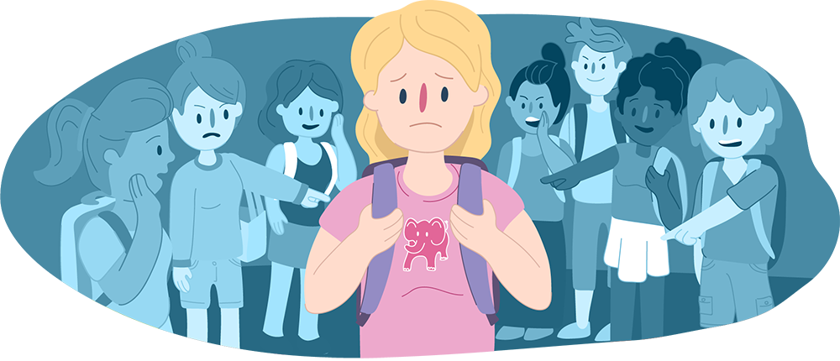
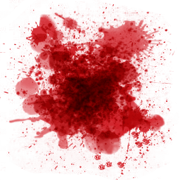


No mas sangre inocente
No más Bullying

Slide 3
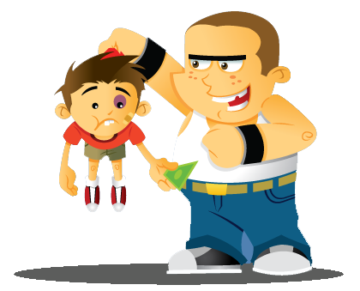
Hacer Bullying
Te convierte en
CRIMINAL

Slide 4
Mi reflexión…
Las escuelas no solo suelen ser el hogar del conocimiento, el lugar donde los jóvenes crecen intelectualmente, sino también para muchos, un tortuoso lugar, donde maltratos y agresiones graves ocurren impunes día tras día. Éste no es sólo un asunto de casos aislados, la apatía de los maestros, el abandono al estudiante y la presión social mantienen a la víctima atrapada en un abismo emocional, donde muchas veces la única salida que ven, es el suicidio. Quien menos lo esperas, es víctima, y quien menos lo creas, es agresor.

Slide 5
Bibliografía
Gota de Sangre: https://es.m.wikipedia.org/wiki/Archivo:Blood_drop_plain.svg
Imagen Hombre Suicidándose: https://fateclick.com/dream/dreaming-of-committing-suicide
Imagen Mujer Acosada: https://kidshelpline.com.au/teens/issues/bullying
Imagen Joven Golpeando: https://www.seducoahuila.gob.mx/yabasta/que-es-el-bullying.html
Imagen de Fondo: http://malltv.com.pa/hogar/detecta-y-maneja-la-tristeza-en-los-ninos/
Sangre Splash: https://co.pinterest.com/novosadartem/

